Slide 1
Русский язык
9
класс
Как указать на причину действия? (2)
Мусурманова
Юлия Юрьевна
так как

Slide 2
Сегодня на уроке
1
узнаем о сложноподчинённых предложениях с придаточными причины,
3
научимся правильно строить сложные предложения.
2
узнаем больше о союзах и союзных словах что, чтобы, как, будто, словно, точно, как будто;
Никогда не отказывайтесь от малого в работе, так как
из малого строится великое (И. Павлов).

Slide 3
Сложноподчинённые предложения с придаточными причины (sabab ergash gapli ergashgan qo‘shma gaplar).
Придаточные предложения причины отвечают на вопросы почему? по какой причине? отчего?
Они присоединяются к главному предложению с помощью союзов потому что, оттого что, так как, ибо.
Наука - не законченная книга, потому что каждый важный успех приносит новые вопросы.
А.Эйнштейн

Slide 4
Задание 1
потому что
так как
Опыт прошёл удачно
Санжар запоминал всё быстро
В доме закрыли все окна
Мы не пошли в лабораторию
Он не смог продолжить образование
у него была хорошая память.
началась война.
была гроза.
все приборы работали согласованно.
дверь была закрыта.

Slide 5
Проверим!
1) Опыт прошёл удачно, так как все приборы работали согласованно.
2) Санжар запоминал всё быстро, потому что у него была хорошая память.
3) В доме закрыли все окна, потому что была гроза.
4) Мы не пошли в лабораторию, так как она была закрыта.
5) Он не смог продолжить образование, потому что началась война.

Slide 6
Задание 2
Замените обстоятельство причины, выраженное существительным с предлогом, придаточным предложением
потому что
из-за
из-за того что
так как
1. Проехать по просёлочной дороге на машине было трудно из-за дождя.
2. Движение на дороге замедлилось из-за густого тумана.
3. Из-за задержки в пути открытие праздника состоялось без нас.

Slide 7
Задание 2
Замените обстоятельство причины, выраженное существительным с предлогом, придаточным предложением
1. Проехать по просёлочной дороге на машине было трудно, из-за того что начался дождь.
2. Движение на дороге замедлилось, потому что был густой туман.
3. Так как была задержка в пути, открытие праздника состоялось без нас.
Так как мы задержались в пути, открытие праздника состоялось без нас.

Slide 8
Предлоги и союзы
из-за
благодаря
вследствие
ввиду
в результате
из-за того что
благодаря тому что
вследствие того что
ввиду того что
в результате того что
Из-за завоеваний караханидов и газневидов Ибн Сина долго жил вдали от Родины. – Из-за того что караханиды и газневиды завоевали Бухару и Хорезм, Ибн Сина долго жил вдали от Родины.

Slide 9
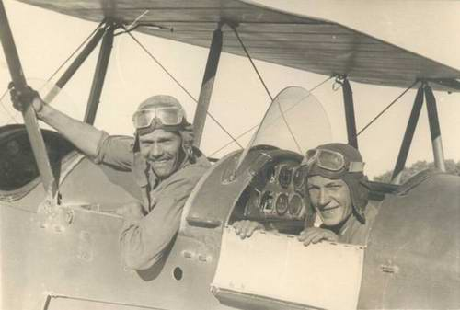
Упражнение 97
Расскажите о причине действия другим способом.
Замените обстоятельство причины придаточным предложением.
Образец: Ибн Сина долго скитался по разным городам из-за преследований Махмуда Газневи. – Ибн Сина долго скитался по разным городам из-за того, что Махмуд Газневи преследовал его.
1. Академия Мамуна в Багдаде прославилась благодаря работе аль-Хорезми.
2. Самарканд стал центром науки благодаря правлению Улугбека.
3. Древний Хорезм хорошо изучен благодаря раскопкам археолога Толстова.
4. Генетика долго не развивалась из-за ошибочных взглядов учёных.
работал
правил

Slide 10
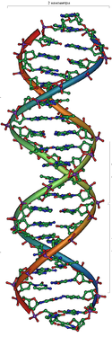
Упражнение 97
Расскажите о причине действия другим способом. Замените обстоятельство причины придаточным предложением.
Образец: Ибн Сина долго скитался по разным городам из-за преследований Махмуда Газневи. – Ибн Сина долго скитался по разным городам из-за того, что Махмуд Газневи преследовал его.
1. Академия Мамуна в Багдаде прославилась, благодаря тому что там работал аль-Хорезми.
2. Самарканд стал центром науки, потому что там правил Улугбек.
3. Древний Хорезм хорошо изучен, благодаря тому что там вёл раскопки археолог Толстов.
4. Генетика долго не развивалась, из-за того что учёные ошибались.

Slide 11
Упражнение 99
Прочитайте предложения. Простые они или сложные? Дополните предложения союзами потому что, за то что или предлогами за.
На работе его ценят … он опытный и аккуратный работник.
2. Я люблю фантастические романы … их увлекательные сюжеты.
3. На экзамене учитель хвалил Ферузу … правильный ответ.
4. Мне не нравится Мумин … он невнимательный и невежливый.
5. Солдата наградили … подвиг.
6. Не сердитесь на меня … я редко звоню вам.

Slide 12
Упражнение 99
Прочитайте предложения. Простые они или сложные? Дополните предложения союзами потому что, за то что или предлогами за.
потому что
1. На работе его ценят … он опытный и аккуратный работник.
2. Я люблю фантастические романы … их увлекательные сюжеты.
3. На экзамене учитель хвалил Ферузу … правильный ответ.
4. Мне не нравится Мумин … он невнимательный и невежливый.
5. Солдата наградили … подвиг.
6. Не сердитесь на меня … я редко звоню вам.
за
за
за

Slide 13
Упражнение 99
Прочитайте предложения. Простые они или сложные? Дополните предложения союзами потому что, за то что или предлогами за.
На работе его ценят, потому что он опытный и аккуратный работник.
2. Я люблю фантастические романы за их увлекательные сюжеты.
3. На экзамене учитель хвалил Ферузу за правильный ответ.
4. Мне не нравится Мумин, потому что он невнимательный и невежливый.
5. Солдата наградили за подвиг.
6. Не сердитесь на меня за то, что я редко звоню вам.

Slide 14
Задание для самостоятельной работы
Выполнить упражнение 98.
Прочитать раздел «Это надо знать».

